Slide 1
第12章 总线技术
M/
《微型计算机原理与接口技术》
第6版

Slide 2
§12.1 总线概述 §12.2 PCI总线
§12.3 PCI Express总线
§12.4 USB总线*
§12.5 IEEE 1394总线*

Slide 3
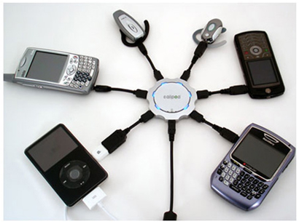
USB（Universal Serial Bus）通用串行总线，是一种外部总线，用于电脑与外设的连接和通讯。
USB标准1994年底由IBM、Compaq、Intel、Microsoft、NEC等联合提出，很快被大量应用于鼠标、键盘、U盘、移动硬盘等多种外设，并随之成功替代大部分串口和并口，成为个人机和许多智能外设的必配接口。

Slide 4
§12.4 USB总线
12.4.1 USB总线简介
12.4.2 USB的数据编码
和信息传输

Slide 5
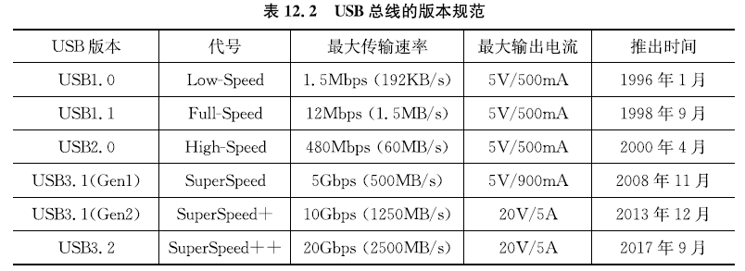
12.4.1 USB总线简介 1. USB的特点
USB总线经过20多年发展，已推出多个版本，如表12.2所示。

Slide 6
1. USB的特点
1）传输速度快
USB1.0 低速 1.5Mbps 支持键盘、鼠标、U盘、Modem、硬盘、光驱、网卡、扫描仪、数码相机等低速设备。
USB1.1 全速 12Mbps 比RS-232C串口的速度20Kbps快1000多倍，用于更大范围的多媒体设备。
USB2.0 高速 速度高达480Mbps，即60MB/s
USB3.1（1代） 超速 速度达5Gbps，即500MB/s
USB3.1（2代） 超速+ 速度10Gbps，即1250MB/s
USB3.2 超速++ 速度20Gbps，即2500MB/s
2）连接简单快捷
支持热插拔与即插即用，可在通电状态下任意插拔，而且主机能自动识别USB设备。

Slide 7
1. USB的特点
3）通用连接器
4针USB连接器可连接多种外设，用来替代硬盘的IDE接口、串行的鼠标接口和并行的打印机接口等。
4）无须外接电源
插头插入时电源先接上，能从总线向设备提供500mA /+5V电源，USB3.0则提高到900mA，用于键盘、鼠标、U盘等低功耗设备的电源。2代USB3.1和3.2能提供20V/5A电源，解决打印机等高功耗USB设备的供电。目前手机普遍已采用USB接口充电。
5）扩充外设能力强
USB采用星形层式结构和Hub技术，理论上允许一个主控机连接127个外设，两个外设间的距离可达5米。现在，无线USB也已投入使用。

Slide 8
1. USB的特点
1代USB3.1即USB3.0，被誉为电缆上的PCI-E标准，兼容USB2.0，并有增强功能：
极大提高了带宽，新增加4根信号线，以对偶单纯形四线制差分信号的形式，进行双向并发（即全双工）数据流传输，实际速率3.2Gbps（即400MB/s）。
增加了新的电源管理功能，传输采用中断驱动协议，在有中断请求前，可让设备转入待机、休眠和暂停等低功耗状态。还能让主机更快地识别器件。
2代USB3.1，速率10Gbps，被称为“SuperSpeed+”，供电能力20V/5A（100W）。
仿照PCI-E 3.0使用128b/132b编码，使传输损耗率降到3%（4/132）。
改进的Type C型9针接口还支持显示输出，适用于视频信号的传输。

Slide 9
2. 其他相关规范
1）USB OTG协议
随着USB应用领域的扩大，人们希望USB设备能摆脱主机控制，两个USB设备能直接互连。由此诞生了USB OTG (On-The-Go，正在进行中)协议。
2001年公布了USB OTG，之后又发布了USB2.0 OTG，它实际上是对USB2.0的补充，在完全兼容USB2.0基础上，增加了电源管理功能。USB设备将完全抛开PC，既可作主机，也可当外设，与另一个设备进行点对点通讯，直接交换数据的速度达到480Mbps。
这样，不需计算机参与，既可把数码相机连到打印机上打印照片，也可将它与U盘或移动硬盘连接进行照片下载。
例如，MAX3301E是Maxim公司的一款USB OTG收发器，可用于两用OTG外设的设计。

Slide 10
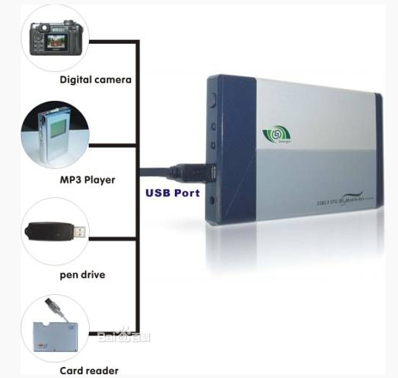
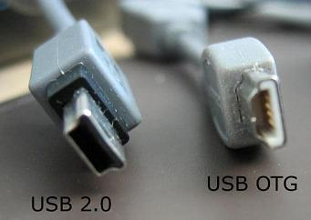
USB OTG的应用例子
移动硬盘
OTG插头

Slide 11
2. 其他相关规范
2）无线USB规范
2005年又颁布了无线USB规范（Wireless USB，WUSB），是USB规范的最新扩展。它定义了一个易用的无线接口，具有有线USB技术的高速率和安全性。
速率:
3米内达到USB2.0的480Mb/s
3∼10米为110Mb/s

Slide 12


3. USB接口规范 1) USB接口的机械规范
USB的产品标识（logo）
上图：
USB产品标识，出现在所有
USB插头上。
中图：
USB2.0（高速）产品标识
下图：
USB3.0（超高速）产品标识

Slide 13

USB连接器 分为标准口和Mini口两类，各包括A、B两种规格。
自左至右：
Mini-A插头、Mini-B插头、B插头、A插座、A插头

Slide 14
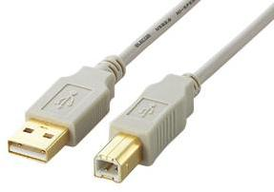
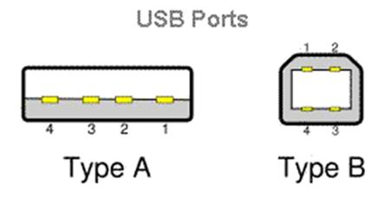
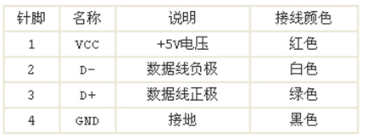
标准USB A/B型接口
上行A插头
连主机
下行B插头
接打印机

Slide 15
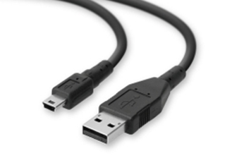
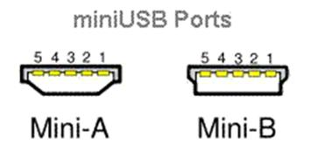
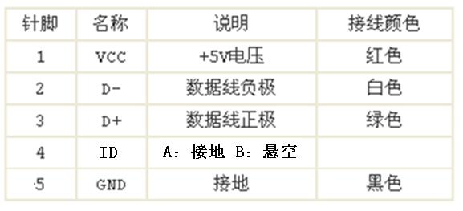
Mini USB A/B型接口
下行Mini B
插头
上行A插头
在D+和地之间插入了一个ID信号, A型接地，B型悬空。

Slide 16
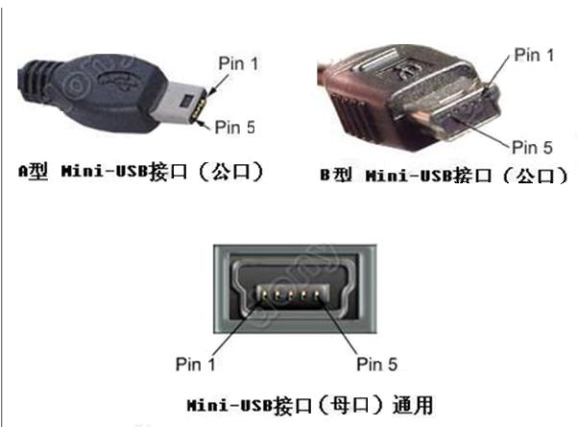
Mini A和Mini B接口
此外,有的厂家还使用不同的Mini USB接口，如Mini B型4针，Mini B型8针，Mini B型8针2x4等。

Slide 17
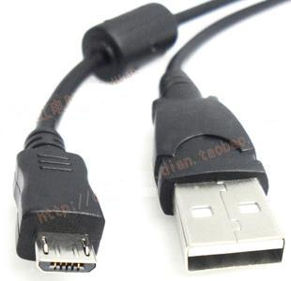
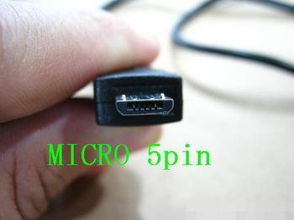
USB Micro接口
2007年进一步发布了Micro口，属于USB2.0的便携版本，5线，有A/B插头、B型插槽和支持OTG的Micro-AB插槽。接口体积更小，多用于卡片式数码相机，手机等设备上。

Slide 18
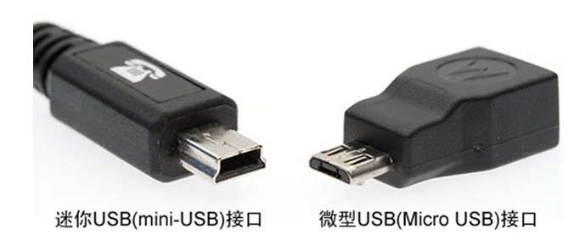
MiniUSB和Micro USB的对照

Slide 19
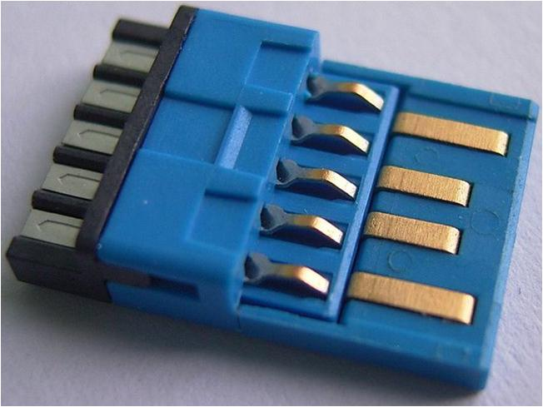
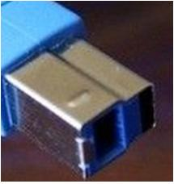
USB3.0接口有A/B/BM/MINI/MICRO等多种，通常组合进了USB2.0信号。USB3.0连接器的塑料部分规定为蓝色。
A型插头：
4根粗线为USB2.0，较长的+5V和地能保证电源先接通；5根细线是USB3.0，上下2根各为接收和发送线，中间为地。
双层BM型插头：
大孔上下各有2根USB 2.0线，小孔中是5根USB3.0线。

Slide 20
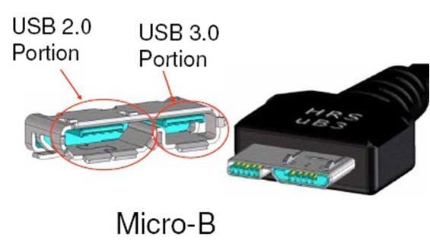
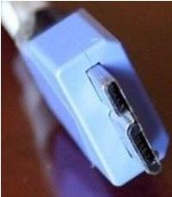
Micro-B型连接器

Slide 21
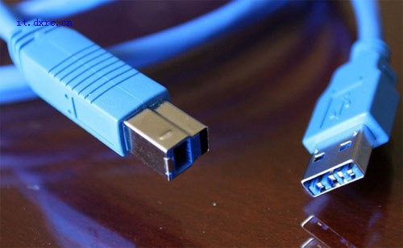
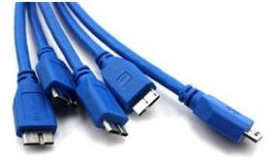
USB 3.0 电缆

Slide 22
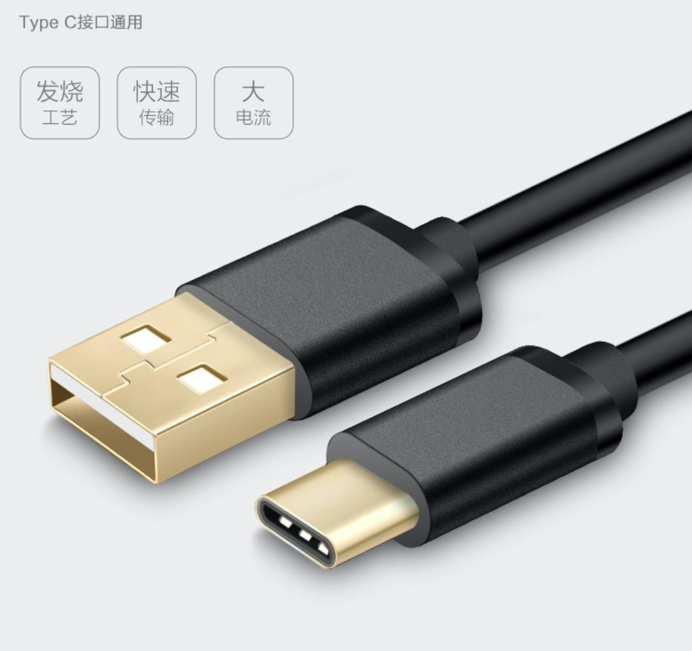
Type C连接器
USB3.1新增加了可以双面插入的Type C型9针接口，特点：
超薄。老式USB端口长14mm×6.5mm，而USB-C只有8.4mm×2.6mm。
不分正反面。正插反查都不会有问题，可承受1万次插拔。
传输速度快。USB-C端口最高传输速率10Gb/s。
双向传输。功率传输是双向的，拥有两种发送功率方式。
供电能力强。连接线可通过3A电流，同时还支持超出现有USB供电能力的“USB PD”，可提供100W电力。
后向兼容。与老的USB标准兼容，但用户需要额外购买适配器才能完成兼容。

Slide 23

3. USB接口规范 2）USB设备的电气连接
如图，USB2.0电缆中的D+、D-是双绞信号线，传输表示数据的差分信号（Differential Signal），V_{BUS}（即V_{CC}）和GND为设备提供+5V电源。连接线最长5 m，信号线要有屏蔽层以减小干扰。

Slide 24
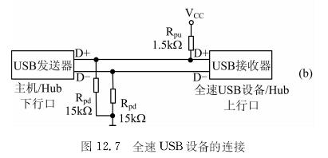
全速USB设备的连接：设备端D+接1.5 kΩ上拉电阻Rpu，发送器端接2个15KΩ下拉电阻Rpd。
无设备连接时，D+、D- ≈ 0V。设备接上，D+经Rpu接+5V，又经对方的Rpd接地，+5V分压后使D+近Vcc，D-仍为0。此电压保持2.5μs，计算机就认为已有设备接上。
若D+和D-都降到0.8V以下，并持续2.5μs，表示设备已断开。D+高、D-低为全速设备。低速设备要将Rpu接到D-上，由D+低、D-高来区分。

Slide 25
2. USB接口规范 3）USB设备及其体系结构
USB是通用串行总线，运行过程中外设可被随时添加、设置、使用或拆除。一个完整的USB系统，由安装在主机上的USB主控制器和根集线器（Root Hub或RHub）以及USB集线器（USB Hub）、USB设备、电缆等硬件，再加上USB主控制器驱动程序、USB总线驱动程序、USB设备驱动程序等软件构成。
下面对这些概念做些简单介绍。

Slide 26
2.USB接口规范 3）USB设备及其体系结构
有三类USB设备：
USB主机（USB Host）：提供USB驱动程序模块，对USB设备进行配置并管理总线。
USB 集线器（Hub）：一个Hub有1个上游接口和4个（或7个）下游接口，以扩展连接多个USB设备。Hub由中继器和控制器构成，对所接设备进行电源管理和信号分配，并检测和恢复总线故障。主机中有一个RHub，用来连接次级Hub和USB设备。
USB设备：即连在USB总线上的外设，也叫USB功能设备（USB Function）。

Slide 27
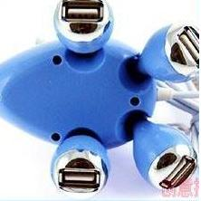
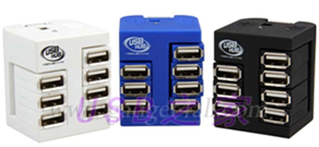
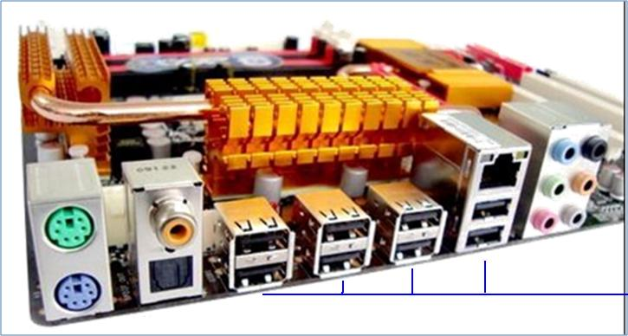
1拖7的USB 扩展器
1拖4的USB 扩展器
主机板后面的USB插座

Slide 28
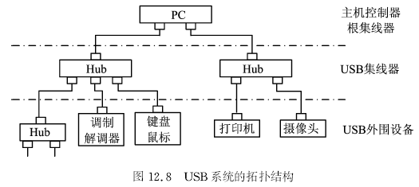
2. USB接口规范 3）USB设备及其体系结构
USB总线连接 可用菊花链形式扩充连到主机的USB外设，形成图12.8的金字塔型结构，内部的物理连接是一个层叠的星型拓扑结构，Hub位于每个星的中心。最多可有7层，连接多达127个外设和Hub。

Slide 29
2. USB接口规范 3）USB设备及其体系结构
USB的供电
Hub可用外接电源供电，并为其每个下游插口提供500mA电流。
它也可通过总线供电，即从上游插口吸取500mA，自身消耗100mA，并为4个下游插口各提供100mA。
USB3.0则能从上游吸取900mA电流。

Slide 30
2. USB接口规范 4)USB的管理
端点（End Point）：每个USB外设只有1个逻辑地址，它的每个寄存器赋予不同端点号，主机通过设备地址和端点号与每个端点通信。
管道（Pipe）：数据传送发生在主机软件与USB设备端点之间，端点和主机软件的联合称为管道。管道分为流管道和消息管道，中断、批量和同步传输通过流管道，控制传输通过消息管道。
USB描述符（USB Describer）：设在内存中的数据结构，记载USB设备的属性和配置信息，包括设备、设置、接口和端点等几种描述符，向主机提供USB设备的产品信息、遵循的标准版本号、供电方式、使用的驱动程序、设备地址、传输类型、数据包大小和带宽请求等信息。

Slide 31
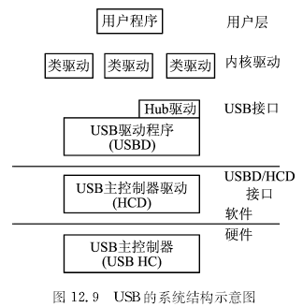
2. USB接口规范 4)USB的管理
USB的系统结构如图12.9

Slide 32
2. USB接口规范 4)USB的管理
USB主控制器与主控制器驱动程序
主机中至少有1片USB主控制器（USB HC）芯片，常用Intel的UHCI（通用主控制器接口）芯片，或Microsoft、Compaq、NSC联合设计的OHCI（开放主控制器接口）芯片作USB主控制器。
为管理该芯片，应在主机中安装相应的USB主控制器驱动程序（Host Controller Driver，HCD），负责最底层的调度、队列和控制器管理，以及数据的位编码、封包、循环校验、发送、错误处理等。

Slide 33
2. USB接口规范 4)USB的管理
USB驱动程序
简称USBD（USB Host Driver），是USB系统软件与用户软件间的接口，位于HCD之上，独立于硬件，为用户软件提供使用USB设备的功能，以管理每个USB设备，包括配置管理、用户管理、总线管理和数据传输，还负责USB电力和带宽的自动处理，并管理Hub和设备的动态插拔。

Slide 34
2. USB接口规范 4)USB的管理
USB控制器和USB设备驱动程序
每个USB设备中有1个USB控制器，它由1个USB收发器（也叫串行接口引擎，SIE）与控制它的单片机（MCU）组成，如Philips公司的PDIUSBP12、NSC的USBN9603等都是收发器芯片。有些单片机植入了SIE形成单片USB控制器，如Cypress的EZ-USB FX和Microchip的PIC16C765芯片。还有针对扫描仪、打印机或鼠标等设备的专用USB控制芯片。
这样，每个USB设备有1个设备驱动程序，主机通过它来管理该USB设备，并依靠USBD为用户软件提供与该设备的接口和管道，控制它与主机间的数据流传输。

Slide 35
2. USB接口规范 4)USB的管理
PC机和手提电脑的操作系统中，均配置了常用USB设备的驱动程序。
通常将USB设备分成类（Class），具有相似特性的分到一类，并为它们提供一个通用的设备驱动程序。例如，人机接口（Human Interface Device，HID）类、音频类、静止图像类、海量存储类、显示类、图像类、通信类、电源供给类、Hub类设备等等。
如没有合适的驱动程序，主机会到InterNet上去寻找，并自动安装。
只有少数新产品，其驱动程序是随设备提供的，要由用户自己安装。

Slide 36
§12.4 USB总线
12.4.1 USB总线简介
12.4.2 USB的数据编码
和信息传输

Slide 37
12.4.2 USB的数据编码和信息传输 1.USB的数据编码
数据要转换成NRZI码，与时钟一起调制后再传输。为保证转换连续，编码时还要进行位插入，封装成有固定间隔的数据包，并附上同步信号，使接收方能还原出总线时钟信号，实现解码。
1）NRZI编码
USB电缆上传送的是在D+和D-线上变化的差动信号，摆幅3.3V，并定义：
逻辑“0” 电压跳变（0变为3.3V，或3.3V变为0）
逻辑“1” 电压不变
这称为不归零反转编码（NRZI，Non-Return-to-Zero Inverted Code）。

Slide 38
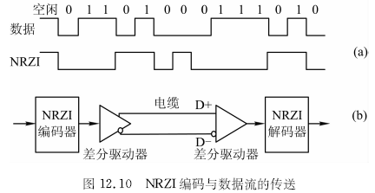
1.NRZI编码
图a上行是待传送的串行数据流，下行是NRZI编码后实际发送的数据流波形。
编码规则：逢1保持，逢0跳变，NRZI译码为相反操作。
图b是USB数据流的传送电路示意图。

Slide 39
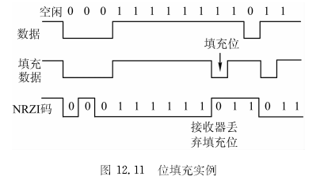
2）位填充(Bit-stuffing)
解码器在每1位时间检测跳变来同步数据，若遇无跳变长串会丢失同步。位填充在连续发6个1后，在码流中加1个跳变(0)。接收方用位反填充丢弃这个0。
接收器能自动判定连续6个1后发生跳变，并将该跳变丢弃。若原数据第7位是0，会照样进行位填充。
 要发送数据，含8个1的长串。
 在第6、7个1之间加了填充位，使第7个1的发送延迟了1位。
 实际发送出去的NRZI数据流。

Slide 40
2. USB的传输方式
USB有4种数据流类型：
1）控制信号流：设备插入时与系统软件间的控制信息传输，不允许出错或丢失。
2）实时数据流：连续的固定速率数据的传输，要求低延时传送，应开辟较大缓冲区，并确保低误码率。
3）块数据流：大批量数据的传送。
4）中断数据流：少量随机输入信号的传输，如事件通知信号、字符或坐标等。

Slide 41
2. USB的传输方式
USB有4种数据传输方式，也称事务格式。即：
1）控制传输（双向）：传输对设备的控制指令、设备状态查询和确认命令，以及设备枚举，按FIFO原则处理这些数据和命令。
2）批量（Bulk）传输（单/双向）：传输时间性不强但要求可靠的大批量数据，若出错应重新传输，如U盘、打印机、数码相机等。
3）同步（Isochronous）传输（单/双向）：传输速率固定、时间性强的连续实时数据，出错不重传，如摄像头、麦克风、喇叭、数字电话等。
4）中断传输（单向）：仅输入主机的小量数据，需及时处理，如键盘、鼠标、操纵杆等输入设备。“中断”指主机按一定频率轮询外设。全速USB查询周期1～255ms，低速10～255ms，即最快查询频率1KHz。USB2.0是半双工发送，只能一方占用线路；USB3.0是全双工传输。

Slide 42
3. USB包
1）包的构成
USB数据传输包含1个或多个事务处理(Transaction，PCI总线中称为交易)。事务由信息包(Packet)组成，包是USB信息交换的基本单位。
信息包封装完美，因此主机可采取“广播”的形式，沿USB的塔形信号链路向下传输信息包，遇到地址符合的设备时才被捕获。很像InterNet的信息传输方式。信息包也可由外设发出，上行传输。
USB是串行通信，所有信息串，都按自左到右、先低位、后高位的顺序发送。
下面的讨论针对传输速率12Mbps的全速USB。

Slide 43
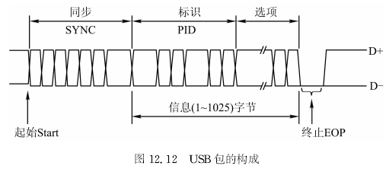
起始：D+、D-同时切到相反极性，通知接收方开始发送信息(Start)了。
同步：接着发6个跳变，并保持当前状态2个码位，形成同步信号(SYNC)。高速USB同步信号有32码位长。
标识：第9个码位起发信息，首字节是包标识符(Packet Identification，PID)，指明包的内容。
选项：要发送的信息，含PID，长度为1～1025字节。
终止：D+和D-保持两个码位低电平，表示包结束（End of Packet，EOP）。

Slide 44
3. USB包
2)包的类型
包有4类: 令牌包, 数据包, 握手包, 专用包。
每类包又包含几种类型，用8位PID的低4位来区分，高4位是低4位的补码，用于校验。
USB2.0增加了7种PID，主要用于高速传输。包括
数据PID：DATA2、MDATA
握手PID：NYET
专用PID：ERR、SPLIT、PING、Reserved

Slide 45
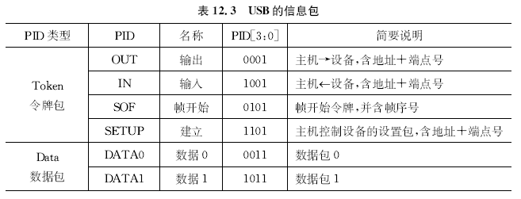
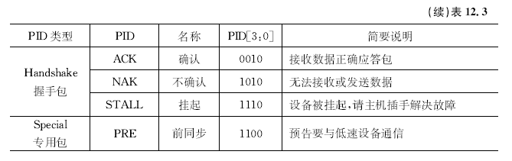
USB的信息包

Slide 46
3. USB包
采用基于PID的数据传输协议，包由域组成，包括：
同步域SYNC：8位同步信号，所有包均以SYNC打头。
类型域PID：8位PID，低4位指定包的类型。
地址域ADDR：7位设备地址，即包的传输目的地，最多可有128个地址。
端点域ENDP：4位端点号，包要传去的端点，1个设备最多可有16个端点。
检查域CRC：5/16位检查域，循环冗余校验码，用于地址、端点和数据的校验。
数据域DATA：要传输的数据。

Slide 47
3. USB包
3)包的格式
有4类信息包：
(1)令牌包
4种令牌包: SOF，IN, OUT, SETUP
SOF 帧开始包（Start of Frame） 格式：
SYNC(8位)—PID(8位)—FR#(11位)—CRC(5位)
SOF包不含地址，被RHub广播到所有USB设备。
RHub每1ms传送1个SOF包，两SOF包的间隔为1帧。
1帧可传送1ms/12MHz=12000个码位或1500字节，去除同步和终止后，约1200字节，封装成若干数据包。
FR#域是11位（低速7位）序号标签，按包的顺序改变，在约2秒内从0增到2047再归0，然后重新计数。它是数据包的序号，可同步数据传送。接收端的音、视频设备等，可用FR#作节拍信号。

Slide 48
IN，OUT，SETUP令牌包格式相同，即
SYNC(8位)-PID(8位)-ADDR(7位)-ENDP(4位)-CRC(5位)
IN 接收包：主机要求设备传回数据。
过程：RHub广播接收包→设备返回数据包→RHub发握手包。这适用于全部4种传输类型，但同步传输无握手包。
OUT 发送包：主机向设备发送数据。
过程：RHub广播发送包→RHub发数据包→设备发握手包。适用于同步传输外的其它3种传输类型，只有批传输才发回握手包。
SETUP 设置包：主机发此包表示传输开始，后面会跟若干IN或OUT包。
它是OUT包的特例，总指向双向控制的端点0，优先级最高，指定设备必须接受它。

Slide 49
（2）数据包：传输数据由DATA0和DATA1包组成。格式：
SYNC(8位)-PID(8位)-DATA(0～1023位)-CRC(16位)
DATA0和DATA1包只是PID不同，可含0～1023位数据（USB2.0为0～8192位）。应交替发送两种包，接收方可检测是否交替来判断接收是否出错。
（3）握手包：用来报告交换的状态，由接收方(设备或Hub)发给发送方。格式：
SYNC(8位)-PID(8位)
含ACK(确认包)、NAK(不确认包)、STALL(挂起包)等几种。
（4）专用包：仅有前同步包(PREamble)，只含SYNC和PID域。主机希望与低速设备进行传输时发此包，只有控制和中断传输才用到。

Slide 50
4. USB设备的枚举
USB设备的枚举(Enumeration)：
例如，要下载数码相机中的照片，将USB电缆B端插入相机，A端插入计算机USB口，打开相机电源。
计算机发现有USB设备联机了，并判断出是静止图像类设备。它要寻找出合用的USB驱动程序，然后对相机USB端口进行配置。
先去OS提供的常用类型USB驱动程序中寻找；
未找到，便在机器里寻找已为该相机安装的驱动程序；
仍没找到，便上网搜索或要求插入设备驱动程序光盘，指定目录，进行加载。
配置完成后，该USB设备将被赋予地址，完成枚举。
枚举是很复杂的过程，涉及不少数据交换和设备请求操作。

Slide 51
I.控制传输事务
控制传输事务只在枚举和命令初始化阶段，发生在RHub与指定地址的USB设备端点0之间。控制传输事务包含三个阶段：
1）建立阶段
主机通过RHub发SETUP令牌包（SETUP-ADDR-ENDP-CRC5）和配置数据包（DAT0-8字节配置数据-CRC16），外设收到后发回握手包（ACK）。在配置进程的不同时间点，请求的内容不一样。
2）数据阶段
若配置数据超过8字节就应增加数据阶段，数据也可由设备送回。
例如，RHub可用OUT令牌向外设发多字节配置数据，换成IN令牌就可让外设向RHub送回配置需要的数据。
如有多个数据包，要交替使用DATA0和DATA1的PID。数据量很大时应封装成n个包，长度等于允许的最大长度，最后1个包装余下数据，故能根据长度判断出最后的包。

Slide 52
I.控制传输事务
3）状态阶段
控制传输事务以状态阶段结尾，向主机报告建立阶段和数据阶段的结果。约定用0长度数据包表示成功，而NAK或STALL响应则出错了。会有三种返回状态：
外设提供状态：RHub发出IN令牌包，询问配置任务是否完成？外设送回空心数据包（DATA1-CRC16）表示成功完成，RHub发ACK握手包应答。
根集线器提供状态：RHub发出OUT令牌包，随后接1个空心数据包表示建立过程已顺利结束，外设应答，表示明白了。
外设负面回应：Rhub发出IN令牌包，请外设回应。
外设忙碌，发回NAK握手包，表示还在忙于完成指令。
若建立阶段和数据阶段出错，命令序列没能完成，外设发回STALL握手包。

Slide 53
II.USB描述符
描述符是记载USB设备属性和配置信息的数据结构，在枚举阶段发挥作用。
1）主机请求
枚举是主机通过RHub对刚连上的外设进行配置，将用控制传输向外设发一系列请求，包含8字节配置数据：
字节0规定传输方向，请求类型（标准的/按类的/厂商定义的），送往设备、接口或端点。
字节1是请求代码0～12，如返回状态、返回描述符、给设备指定地址、设定配置等。
其余字节指定请求内容、接口/端点号、数据长度等。

Slide 54
II.USB描述符
2）设备描述符（Device Descriptor）
即在内存中为设备定义的18字节表格，内容包括其USB版本，属于的类（Class）、子类（Sub Class）及使用的协议、厂商标志、产品标志、设备序列号等。
类和子类指明是否能用系统支持的设备驱动程序；若不能归类，应说明类定义中有无使用协议，是否由供应商提供驱动程序。
3）配置描述符（Configuration Descriptor）
9字节，包括该配置支持的接口数、供电方式、最大功率等。
若只要总线提供100mA电流，在最大功耗字节填入50，主机就知道是低功率设备。

Slide 55
II.USB描述符
4）接口描述符（Interface Descriptor）
最小设备只有1个接口。若1个设备的配置支持几个接口，每个接口还需9字节接口描述符，以便为每个接口配备不同的设备驱动程序。接口描述符跟在配置描述符后送给主机。
5）端点描述符（Endpoint Descriptor）
除0号端点，接口的其它端点也应有一个7字节端点描述符，规定端点号、传输方向、传输类型、能收发的最大数据包大小、多长时间可被访问一次等。它随接口描述符一起送出。
鼠标、键盘等属最小设备，只有1个接口，接口只有1个0号端口，配置过程较简单，因此以USB鼠标的使用为例。

Slide 56
III.设备检测
1）鼠标插入PC机USB插口，电源先接通，为鼠标接口供电。
2）上拉电阻使D+线电平从0升到3.3V，D-仍为0，Hub判定一个全速USB设备已连上。
3）发现新设备后，Hub设置状态寄存器中的标志位，并等待命令。
4）主机有规则地用中断传输轮询所有接入的Hub，多数情况下它们会回送NAK包，无东西可报告。
5）发现有设备接入的Hub，会用状态寄存器内容来回应，主机检测到此标志位状态后，便立即开始枚举过程。

Slide 57
IV.枚举过程
枚举过程就是为新加入的Hub和USB设备编址。
主机通过RHub控制枚举过程，送出一系列请求，都是系统提供的标准函数。
链路中所有Hub都会接收到请求，它们的责任是在USB总线上重复这些信号，不会参加这个过程，因为在这期间它们未被主机编址。
只有刚插入的设备和接纳它的Hub会接收到这些请求。

Slide 58
IV.枚举过程
枚举过程如下：
1）主机让Hub返回端口状态
其中包含状态寄存器中标志位的内容。
2）主机让Hub清除此端口标志
表示已知道有设备连上。
3）主机让该端口功能有效
Hub马上发复位命令给鼠标，让它准备枚举。同时将此动作记入状态寄存器，并允许端点进行USB通信。
4）主机再让Hub送回端点状态
主机会从状态寄存器内容中发现外设已完成复位。

Slide 59
IV.枚举过程
5）主机让Hub清除端口标志
这时鼠标已通电和复位，处于设备地址=0的状态，可用这个地址回答主机的请求了。每个时刻只能有1个设备的地址为0。
6）主机请求鼠标送回设备描述符
7）主机为鼠标分配1个地址
之后的请求都发到这个新设备地址，鼠标进入已编制状态。下个接入的设备将被赋予缺省地址0。
8）主机用新的地址再次向鼠标索要设备描述符
若回应与之前不同或超时，主机会转去处理错误，枚举过程可能会以出错终止。

Slide 60
IV.枚举过程
9）主机请求鼠标的配置描述符
将从中获得鼠标信息，包括其接口和端点信息。
鼠标配置很简单。若是功能复杂的设备，配置过程会较长；有的设备会有多个配置，也都要在此阶段完成；有时还会与用户交互，需要输入特定信息。
10）选择设备驱动程序
鼠标属于HID类外设，与键盘、游戏控制杆、轨迹球同属于键盘和指向设备子类，系统已在内存中准备了这类外设的驱动程序，很容易完成枚举过程。
11）主机告诉鼠标：配置已完成，你可以正常运行了！

